Slide 1
LLVM-USTC实践项目
MLIR选做汇报
成员：高楚晴、黄致远、万嘉诚、王章瀚
指导老师：张昱
助教：刘硕、黄奕桐、郭宇轩

Slide 2
0
MLIR
Why?
What?
How?

Slide 3
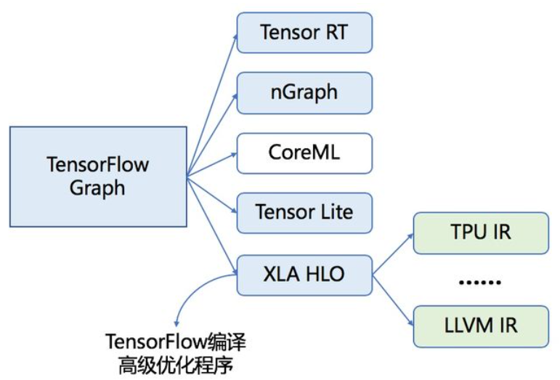
MLIR
各种IR之间转换的效率
和可迁移性不高
Notes:
整个编译流程先将TensorFlow的图转化为XLA HLO，即一种类似高级语言的图的中间表达形式，可以基于此进行一些High-Level的优化。接着将XLA HLO翻译为LLVM IR，使用LLVM编译到各种硬件的汇编语言，从而运行在硬件上进行数值计算。
上图的蓝色阴影部分是基于图的IR，绿色阴影部分是基于SSA的IR，然而这样的编译方式的缺点在于构建这样的编译系统的开销比较大，每一层的设计实现会有重复部分，同一个层次的IR彼此之间虽然相似，但是存在天生的“生殖隔离”，升级优化缺乏迁移性，即改变优化一个模块，并不能惠及到同层次的其他模块。因此，目前存在的问题就在于各种IR之间转换的效率和可迁移性不高。

Slide 4
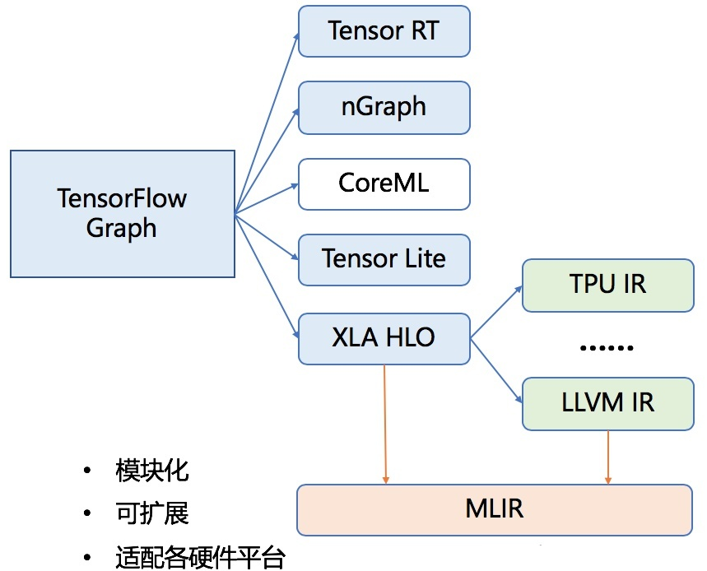
MLIR
MLIR希望为各种DSL
提供一种中间表达形式
Notes:
MLIR希望为各种DSL提供一种中间表达形式，将他们集成为一套生态系统，使用一种一致性强的方式编译到特定硬件平台的汇编语言上。利用这样的形式，MLIR就可以利用它模块化、可扩展的特点来解决IR之间相互配合的问题。

Slide 5
MLIR
装载pass
登记所有Dialect
创建运行环境
传入环境参数并运行
Notes:
使用MLIR的JIT即时编译引擎（mlir-cpu-runner）
Dialects是将所有的IR放在了同一个命名空间中，分别对每个IR定义对应的产生式以及绑定相应的操作，从而生成一个MLIR的模型。整个的编译过程，从源语言生成AST，借助Dialects遍历AST，产生MLIR的表达式，此处可为多层IR通过Lowering Pass依次进行分析，最后经过MLIR分析器，生成目标语言

Slide 6
OUR WOKR
Affine
GPU
Notes:
waston recognition
百度识图
Whatanime
FFmpeg

Slide 7
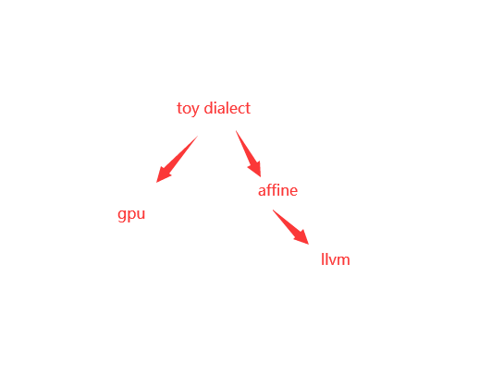
MLIR
装载pass
登记所有Dialect
创建运行环境
传入环境参数并运行
Notes:
使用MLIR的JIT即时编译引擎（mlir-cpu-runner）
Dialects是将所有的IR放在了同一个命名空间中，分别对每个IR定义对应的产生式以及绑定相应的操作，从而生成一个MLIR的模型。整个的编译过程，从源语言生成AST，借助Dialects遍历AST，产生MLIR的表达式，此处可为多层IR通过Lowering Pass依次进行分析，最后经过MLIR分析器，生成目标语言

Slide 8
1
算子
添加算子
基本步骤
典例分析
Notes:
那么，因为我们是第一组，而且这个实验也有点久了，所以我还是先和大家一起回忆一下利用支配树进行循环分析的算法。

Slide 9
添加算子
加减乘除
卷积
行列式
逆矩阵
Notes:
For development of graph database For high scalability

Slide 10
基本步骤
修改 Lexer.h, Parser.h 和 MLIRGen.cpp 以支持相应的符号
修改 Ops.td 增加相应操作
修改 Dialect.cpp 以实现build, inferShape, verify等操作
在LowerToAffineLoops.cpp 中对此 Op 进行 lowering
已有相应的支持，只需要实例化
没有相应的支持，则需要手动实现，此部分有一定规律，大致遵从
Struct
XXOpLowering{}
LogicalResult{
buildAffineLoopNest
rewriter.replaceOp and return
}
Notes:
For development of graph database For high scalability

Slide 11
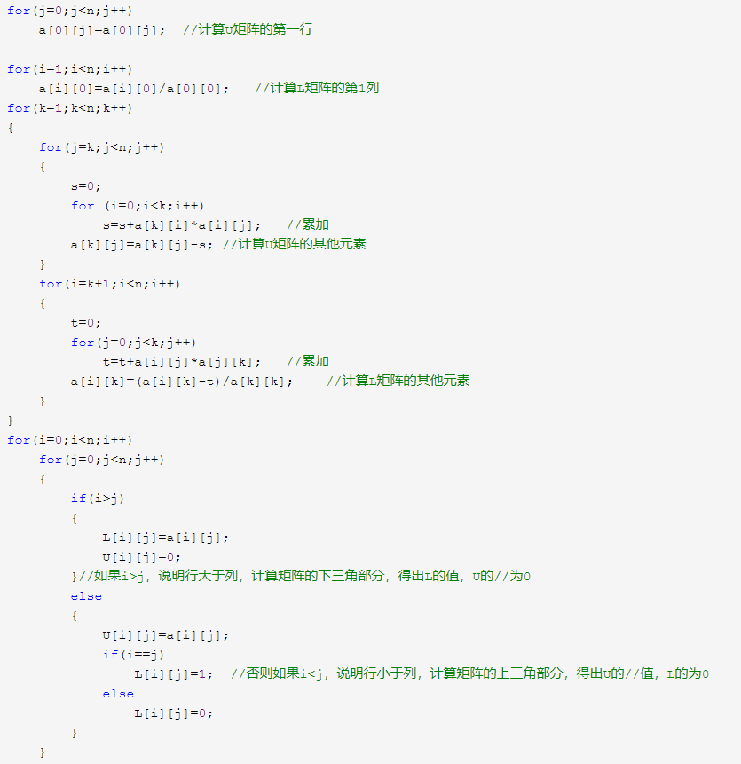
典例分析
Notes:
For development of graph database For high scalability

Slide 12
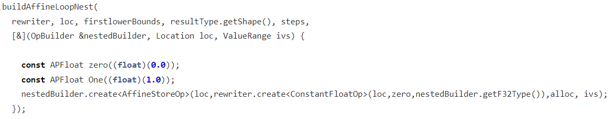
典例分析
LuOpLowering
一、初始化矩阵
Notes:
For development of graph database For high scalability

Slide 13
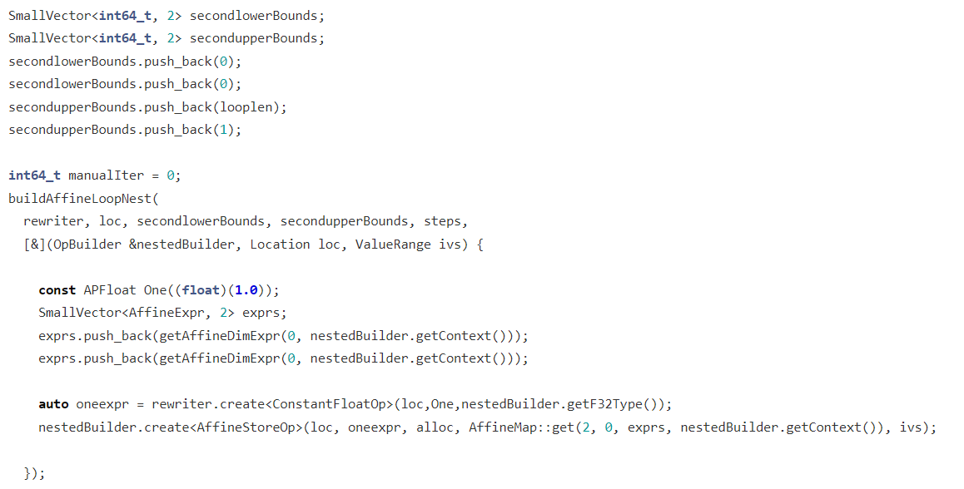
典例分析
LuOpLowering
二、计算U矩阵与L矩阵第一列
Notes:
For development of graph database For high scalability

Slide 14
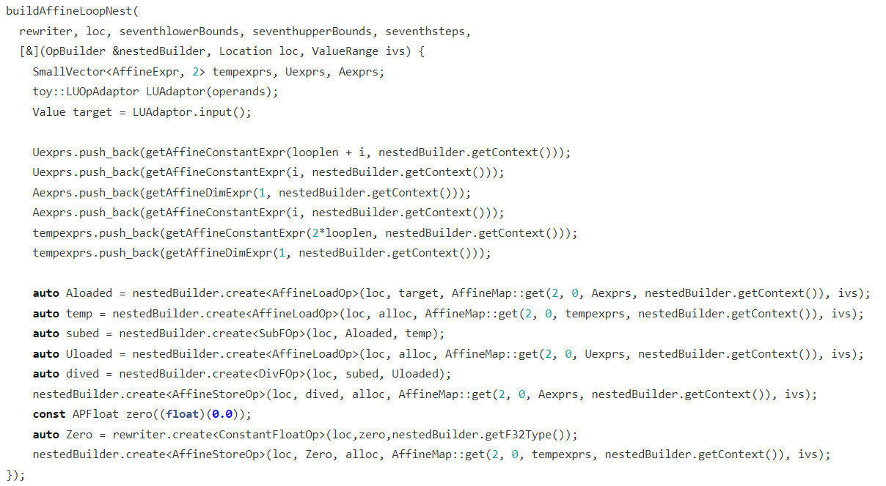
典例分析
LuOpLowering
三、创建临时矩阵
四、迭代计算
Notes:
For development of graph database For high scalability

Slide 15
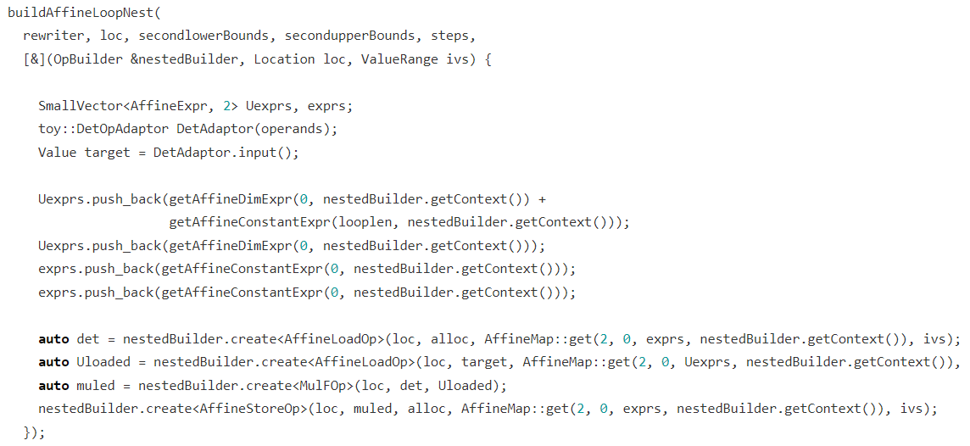
典例分析
DetOpLowering
计算U矩阵对角线上元素的乘积，即为行列式的值
Notes:
For development of graph database For high scalability

Slide 16
2
Toy to GPU
CUDA Programming
GPU Dialect
How to Lowering
Example

Slide 17
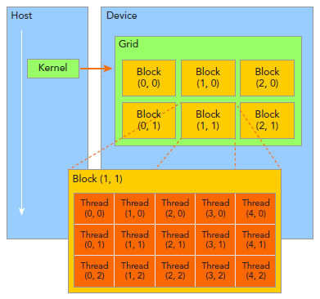
CUDA Programming
Programmer need to do:
Write a function
In the function, Specify a pair of “block id” and “thread id” to locate a unique thread
Allocate tasks for each thread and manage them
Notes:
CUDA 里面有一个比较重要的概念: `kernel`, kernel 又对应了 GPU 设备上的一个 `grid`,
- 每个 grid 有一组 blocks, 用 x, y, z 三个维度区分(图中为了方便只画了 2 个).
- 每个 block 又有一组 threads, 也是用 xyz 三个维度区分.
用户在写 CUDA 相关代码的时候, 只需要写好函数， 然后在函数内引用 `block id` 和 `thread id` 就可以唯一确定一个线程, 这样一来就可以统一安排该线程内部需要做的事情.

Slide 18
GPU Dialect
This dialect provides middle-level abstractions for launching GPU kernels following a programming model similar to that of CUDA or OpenCL.
Provided Operations
gpu.alloc
gpu.dealloc
gpu.launch
gpu.all_reduce
……
Notes:
GPU dialect 提供了一种中间抽象表达，用于启动GPU，并提供一些类似于CUDA和OpenCL的操作
这些操作包含。。。等
Alloc和delloc分别用于分配和释放GPU内存
Launch用于启动GPU核心，这是一个很重要的操作，只有GPU核心启动之后，才能通过grid id和block id给线程分配工作，后面在进行矩阵的操作的时候，几乎所有的运算操作都是在Launch之后的代码块中执行的

Slide 19
How to Lowering
How to Lowering
/*
1. 得到语句所在位置
2. 进行必要的类型转换，得到result,lhs,rhs的向量形状
3. 在block的前后插入变量空间的分配和释放操作
*/
// 根据具体操作的需要，设置grid size和block size
gpu::KernelDim3 gridSizes = {X1, Y1, Z1};
gpu::KernelDim3 blockSizes = {X2, Y2, Z2};
// launch GPU
auto launchOp = rewriter.create<gpu::LaunchOp>(…);
// 插入GPU操作
rewriter.setInsertionPointToStart(&launchOp.body().front());
/*
执行GPU内部的具体操作，例如Load，Store等
*/
// 执行结束操作
auto terminator = rewriter.create<gpu::TerminatorOp>(loc);
// 将toy Dialect替换为生成的GPU Dialect
rewriter.replaceOp(op, alloc);
return success();
Notes:
Lowering的框架是比较机械化的，基本就分为这几个模块，具体的不同主要体现在不同操作的GPU使用方式不同，需要的grid，block的size不同，以及launch之后内部每个thread的操作也不同

Slide 20
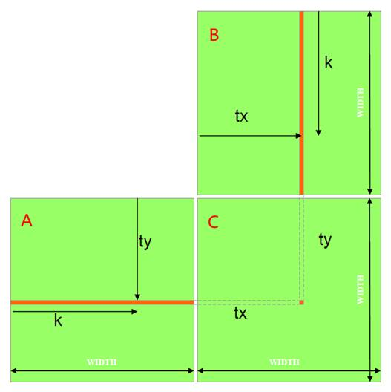
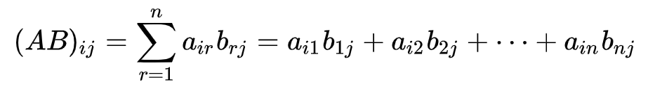
Example
Need (A.x)*(B.y)*1 blocks
Each grid need (A.y)*1*1 thread
Each thread only need compute A_ir*B_rj
Notes:
矩阵乘法大家应该都很熟悉，基本过程就是把矩阵A的每一行分别和矩阵B的每一列的对应元素相乘，再把乘得得元素全部相加，就得到了C矩阵中一个元素对应的值。
可以看到右边的这个公式，我们可以发现(AB)ij，对每一个i和j都是独立的，那么就很容易想到使用GPU来并行操作矩阵乘法
我们实现的是一个简单朴素的并行矩阵乘法，我们可以简单地把每一个(AB)ij的元素分别放到一个block中去做，这样只要分配A.x*B.y个block就可以完成矩阵的乘法
现在我们继续拆分这个式子，可以发现，对于每个独立的r，air*brj也是独立的，也就是说，每一个air*brj都可以单独交给一个GPU运算单元去做，于是就能想到，在每个block中分配A.y个thread，每个thread中只要完成一个air*brj的计算即可.
既然有了基本的思路，接下去就需要完善代码

Slide 21
Example
// get op location
auto loc = op->getLoc();
// get the shape to set gridSize and blockSize
auto shape = (*op->result_type_begin()).cast<TensorType>().getShape().vec();
auto shapeMid = (operands[0].getType()).cast<MemRefType>().getShape()[1];
gpu::KernelDim3 gridSizes = createKernelDim3(rewriter, loc, shape[0], shape[1], 1);
gpu::KernelDim3 blockSizes = createKernelDim3(rewriter, loc, shapeMid, 1, 1);
auto launchOp = rewriter.create<gpu::LaunchOp>(loc,
gridSizes.x, gridSizes.y, gridSizes.z,
blockSizes.x, blockSizes.y, blockSizes.z);
typename toy::MatrixMulOp::Adaptor MatrixMulAdaptor(operands);
SmallVector<Value, 2> indicesLhs({launchOp.getBlockIds().x, launchOp.getThreadIds().x});
SmallVector<Value, 2> indicesRhs({launchOp.getThreadIds().x, launchOp.getBlockIds().y});
SmallVector<Value, 2> indicesResult({launchOp.getBlockIds().x, launchOp.getBlockIds().y});

Slide 22
Example
// mul and reduce operation in gpu
rewriter.setInsertionPointToStart(&launchOp.body().front());
auto LoadedLhs = rewriter.create<mlir::LoadOp>(loc, MatrixMulAdaptor.lhs(), indicesLhs);
auto LoadedRhs = rewriter.create<mlir::LoadOp>(loc, MatrixMulAdaptor.rhs(), indicesRhs);
auto mulResult = rewriter.create<mlir::MulFOp>(loc, LoadedLhs, LoadedRhs);
auto ReducedResult = rewriter.create<gpu::AllReduceOp>(loc,
rewriter.getF32Type(),
mulResult,
StringAttr::get("add",rewriter.getContex
t()));
auto StoredResult = rewriter.create<mlir::StoreOp>(loc, ReducedResult, alloc, indicesResult);
auto terminator = rewriter.create<gpu::TerminatorOp>(loc);
// Replace this operation with the generated alloc.
rewriter.replaceOp(op, alloc);

Slide 23
Example
def main() {
var a<4, 3> = [2, 3, 4, 5, 6, 7, 8, 9, 10, 11, 12, 13];
var b<3, 2> = [1, 2, 3, 4, 5, 6];
var c = a @ b;
print(c);
}

Slide 24
Example
module {
func @print_memref_f32(memref<*xf32>)
func @mcuMemHostRegisterFloat(memref<*xf32>)
func @main() {
%0 = alloc() : memref<4x2xf32>
%1 = memref_cast %0 : memref<4x2xf32> to memref<*xf32>
call @mcuMemHostRegisterFloat(%1) : (memref<*xf32>) -> ()
……
%c0 = constant 0 : index
……
%cst = constant 2.000000e+00 : f32
store %cst, %4[%c0, %c0] : memref<4x3xf32>
……

Slide 25
Example
gpu.launch blocks(%arg0, %arg1, %arg2) in (%arg6 = %c4, %arg7 = %c2_20, %arg8 = %c1_21) threads(%arg3, %arg4, %arg5) in (%arg9 = %c3_22, %arg10 = %c1_23, %arg11 = %c1_24) {
%7 = load %4[%arg0, %arg3] : memref<4x3xf32>
%8 = load %2[%arg3, %arg1] : memref<3x2xf32>
%9 = mulf %7, %8 : f32
%10 = "gpu.all_reduce"(%9) ( {
}) {op = "add"} : (f32) -> f32
store %10, %0[%arg0, %arg1] : memref<4x2xf32>
gpu.terminator
}
%6 = memref_cast %0 : memref<4x2xf32> to memref<*xf32>
call @print_memref_f32(%6) : (memref<*xf32>) -> ()
dealloc %4 : memref<4x3xf32>
……
return
}
}

Slide 26
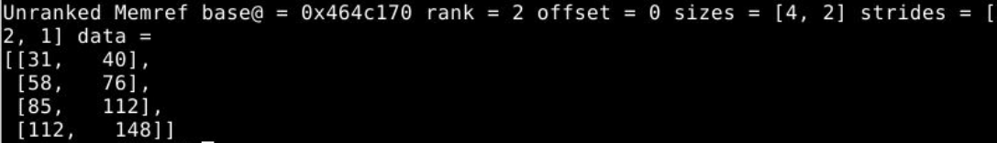

Example
def main() {
var a<4, 3> = [2, 3, 4, 5, 6, 7, 8, 9, 10, 11, 12, 13];
var b<3, 2> = [1, 2, 3, 4, 5, 6];
var c = a @ b;
print(c);
}

Slide 27
3
关于自动微分
可行性？
然而放弃了，于是只能在这里水一水的样子

Slide 28
Q&A

